Slide 1
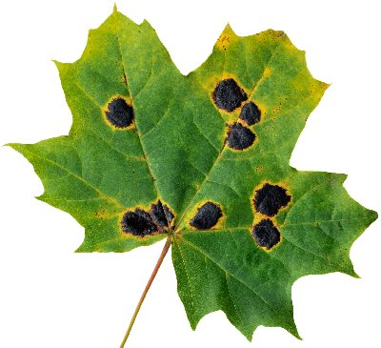
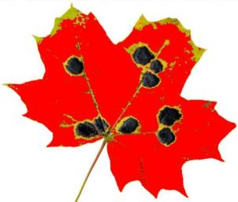

WinDIAS 3
이미지 분석 시스템

Slide 2
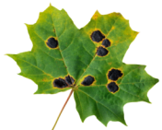


Overview
WinDIAS 3
Advanced Leaf imaging and Analysis
엽 면적 측정
둘레, 길이, 폭 및 개체 카운트
3가지 분류로 이미지를 분석
카메라 또는 스캐너를 이용
고속 측정을 위한 컨베이어 벨트 이용
The ideal tool for plant pathology applications

Slide 3
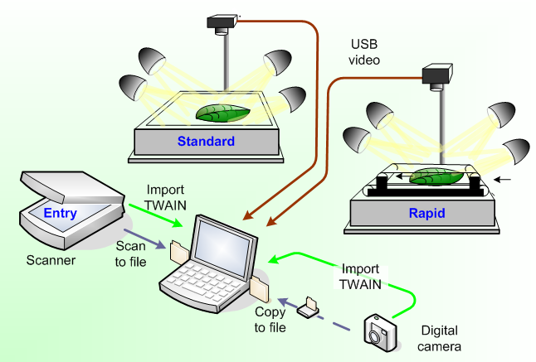
Overview
WinDIAS 3
3가지 시스템 구성 –
스캐너와 일반카메라로 구성되는 ENTRY LEVEL,
조명과 카메라로 구성되는 STANDARD system,
높은 처리량을 위해 컨베이어 벨트와 구성되는 RAPID system

Slide 4
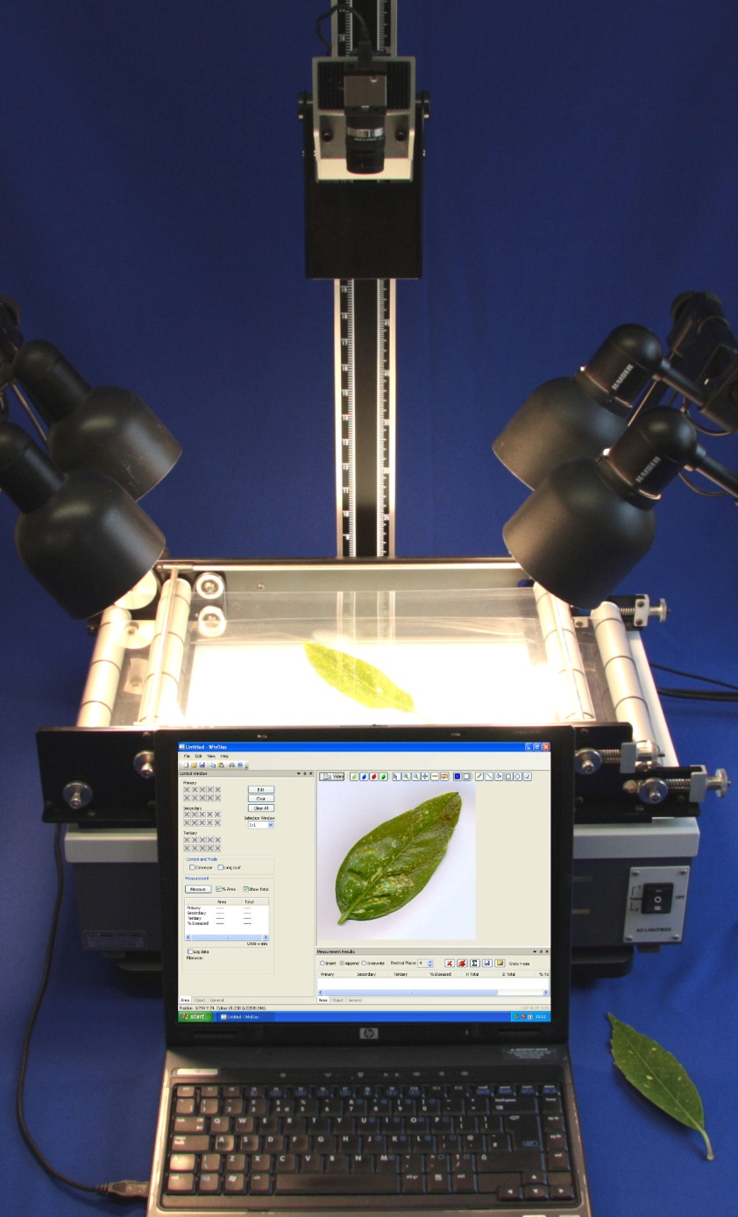
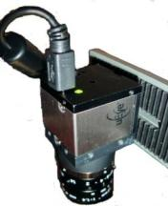
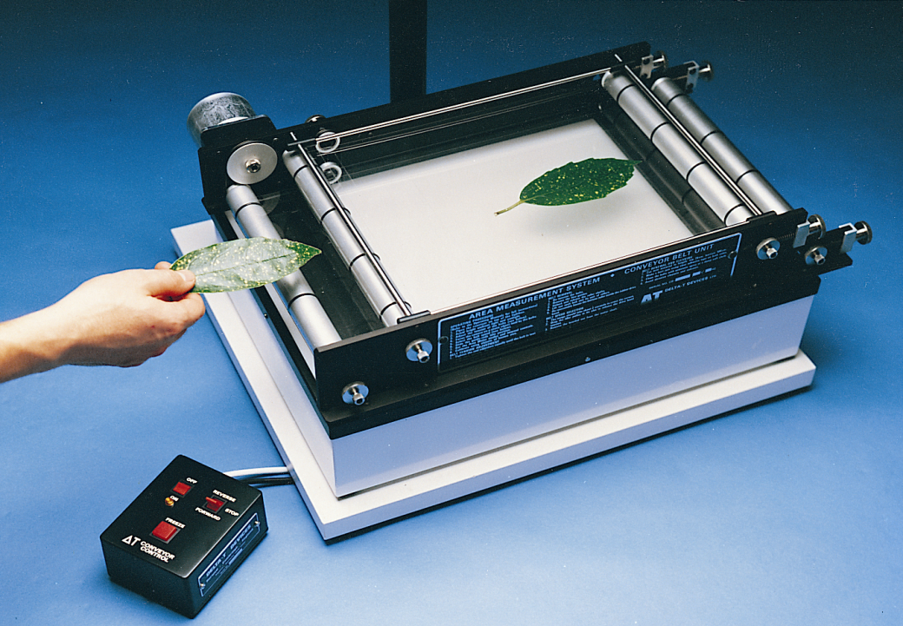
WinDIAS 3 Rapid
WinDIAS 3
컨베이어를 이용한 고속 시스템은
시간당 최대 800개의 잎을 분석할 수 있음.

Slide 5
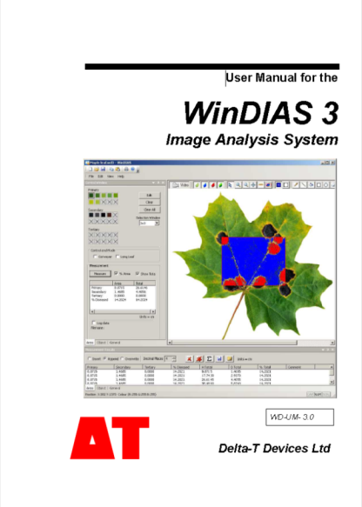
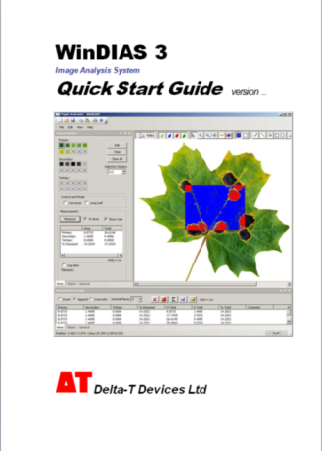
Overview
WinDIAS 3
소프트웨어 조작 및
카메라 설치 지침 등
자세한 내용들은
WinDIAS 3 사용자 설명서 및 퀵 가이드에
수록되어 있습니다.

Slide 6
Applications
WinDIAS 3
Ideal applications include –
식물 병리학
농업 경제학
작물 보호
식물 생리학
산림 관리
개체 계수

Slide 7
Calibration
WinDIAS 3
1
2
3
간편한
보정 작업
4
1
자의 이미지 측정
2
보정 도구를 사용
3
눈금에 따라 길이 설정,
예. 80mm
값과 단위를 설정
4

Slide 8
Measurement Options
WinDIAS 3
Three powerful measurement options
AREAS 면적
SHAPES 형태
LENGTH & ANGLE 길이 & 각도

Slide 9
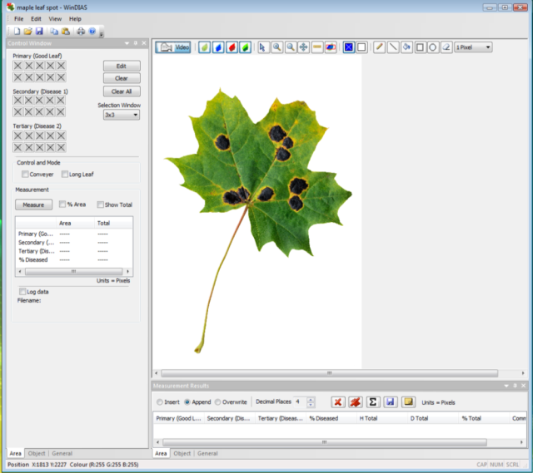
% Area measurements
WinDIAS 3
How to....
잎을 분석
할 때 건강한 잎과 그렇지 않은 잎을 구분 및 측정하는 방법의
단계별 설명입니다.

Slide 10
% Area measurements
WinDIAS 3
1
1
먼저, 이미지를 촬영

Slide 11
Healthy Area Selection
WinDIAS 3
2
화살표 커서로 기본(건강한)색상 팔레트를 선택한 후
입의 건강한 부분을 클릭 하십시오.
2

Slide 12
Healthy Area Selection
WinDIAS 3
같은 동작을
여러 번 반복하여
이미지에 있는 건강한 부분이
모두 선택되도록
하십시오.
선택된 영역은
오버레이에
할당 됩니다.
3
3

Slide 13
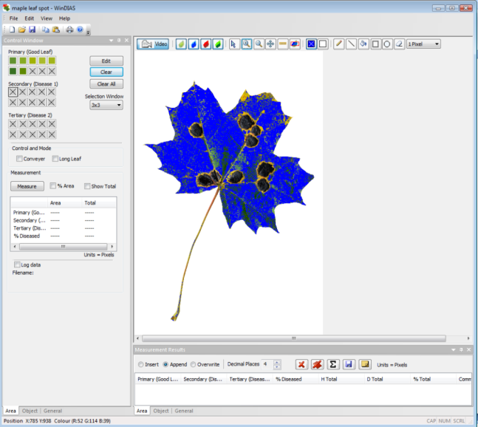
Healthy Area Selection
WinDIAS 3
3
색상과 이름이
설정 될 수도 있습니다.
이미지에는 파란색으로 건강한 잎의 부분을 표시하였습니다.
3

Slide 14
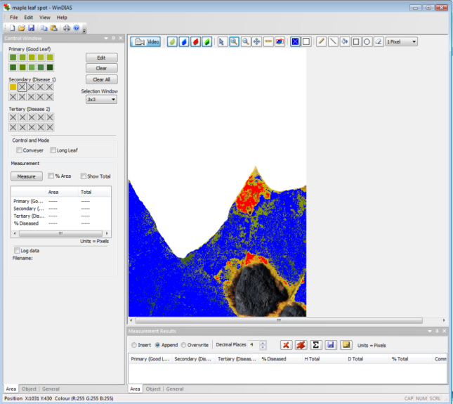
Diseased Area Selection
WinDIAS 3
ZOOM to area of interest
4
두번째 팔레트를 클릭한뒤 질병에 걸린 잎부분을 선택합니다. 확대기능을 사용하여 잎의 설정을 용의하게 합니다.
4

Slide 15
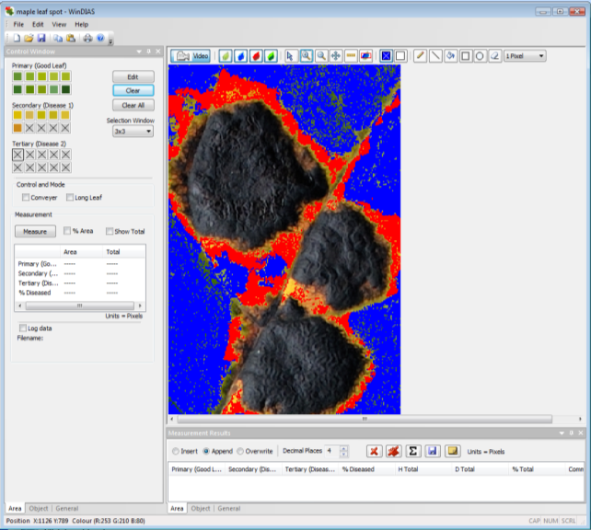
Diseased Area Selection
WinDIAS 3
ZOOM to area of interest
4
같은 과정을 반복하여
질병이 든
잎 부분이 모두 선택 될
수 있도록 합니다.
4

Slide 16
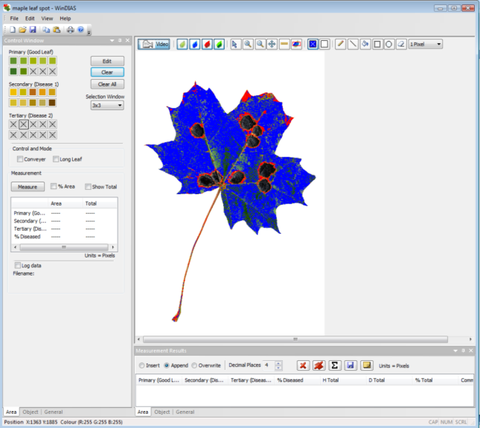
Diseased Area Selection
WinDIAS 3
4
각각의
설정 범위는
최대 10가지의
색상을 구분
할 수 있습니다.
4

Slide 17
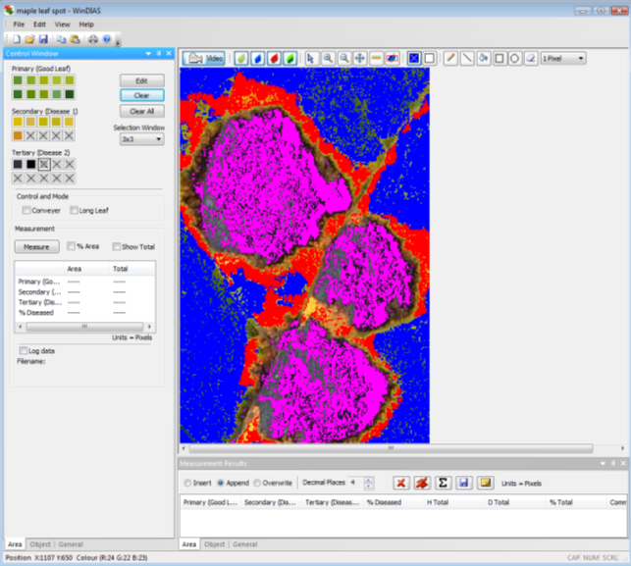
Additional Diseased Area
WinDIAS 3
5
또 다른
질병이나 조직 손상을
추가 분석을 하려면
세 번째 팔레트를 사용합니다.
5

Slide 18
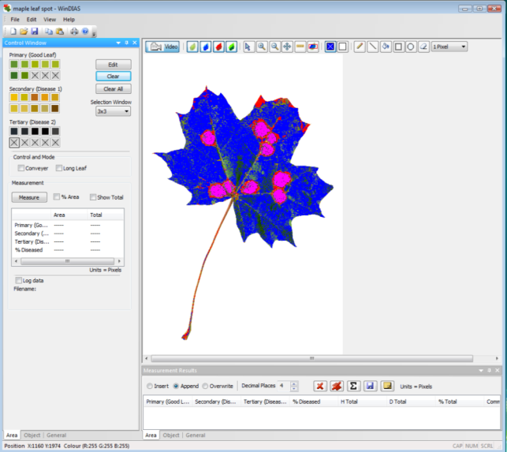
Additional Diseased Area
WinDIAS 3
5
세번째
팔레트를 이용하여 필요한 부분을 설정합니다.
5

Slide 19
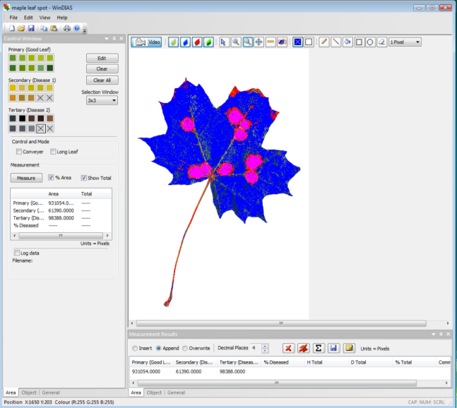

% Diseased Area Measurement
WinDIAS 3
측정 버튼을
눌러
엽 면적 및
질병 %를
계산 합니다.
측정결과는
주석 첨부가 가능하며 파일로
저장가능합니다.
6

Slide 20
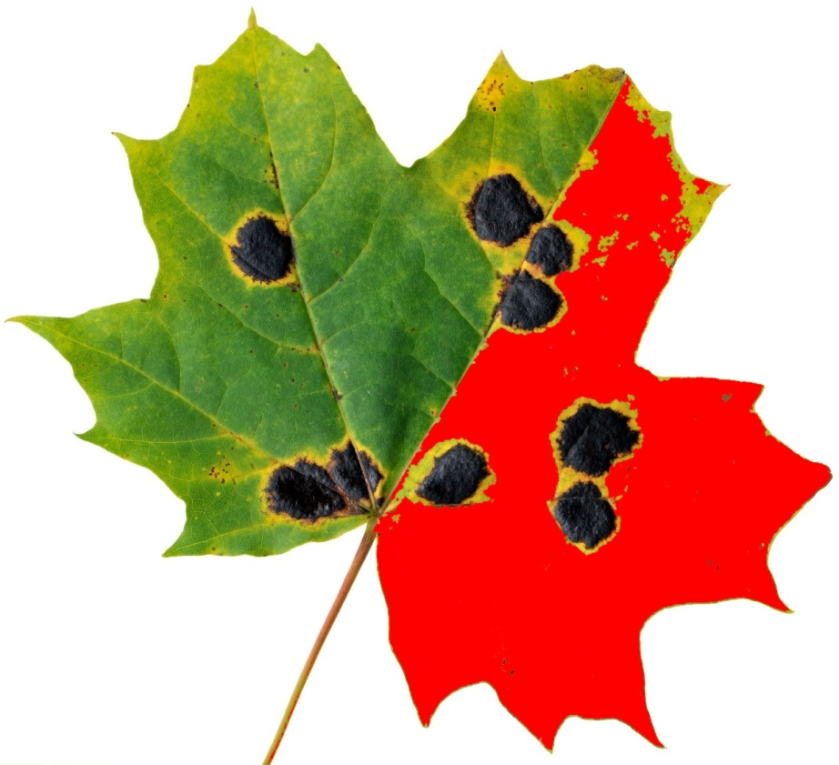
Summary
WinDIAS 3
WinDIAS 3는 잎 분석시 편리한
고성능의 제품이며 가격적으로도 유리합니다.
카메라 또는 스캐너로도 이용이 가능
잎의 건강한 부분, 질병이든 부분, 괴사한 부분을 나누어
측정이 가능
잎의 빠른 측정을 위해 컨베이어를 사용
보관된 이미지의 배치 처리

